Slide 1
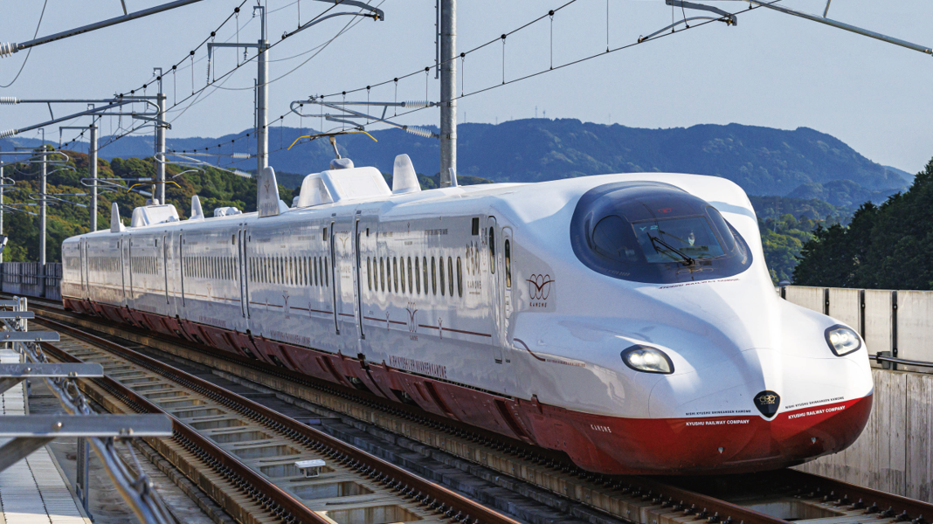

公民授業資料
中学校学習指導要領準拠
令
和
8
年
度
版
新幹線「かもめ」
長崎県租税教育推進協議会

Slide 2
目 次
進む
1.
公共のサービスと税金
進む
2.
納税の義務
進む
3.
税の種類
進む
4.
私たちの生活と身近な税金
進む
5.
国の財政
進む
6.
長崎県の財政
進む
7.
これからの社会と税

Slide 3

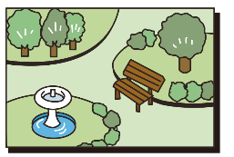

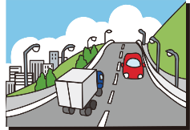





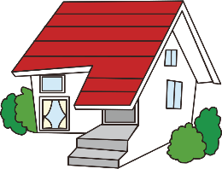
1. 公共のサービスと税金
私たちの生活は、多くの公共のサービスを受けて成り立っています。
これらの公共のサービスを受ける費用は税金でまかなわれています。
もし国民が税金を納めなかったら、これらのサービスは受けられず、私たちは快適なくらしができなくなります。
税金とは、このように私たちの生活と深く結びついています。
税は私たちが社会で生活していくための、いわば「会費」といえるでしょう。
国会･地方議会
議員は選挙により選出
（予算を決定する）
（歳入）
国･地方公共団体
（歳入）
（歳出）
税金
税金
公共施設
公共サービス
家 計
企 業

Slide 4
1. 公共のサービスと税金
目次へ
◆ ｢税金｣の役割
財源調達
財政とは、国や地方公共団体の経済活動のことで、そのために必要なお金は｢税金｣として集められています。
私たちが納める税金は財源となり、公共サービスや公共施設に形を変えて私たちの生活を支えるなど、重要な役割があります。
所得の再分配
所得税や相続税には、経済力のある人により大きな負担を求める累進課税制度が採られています。
また、社会保障給付等の歳出を通じて、所得の少ない人の生活を助けています。
このように、税金には国民間の所得や資産の差を縮める役割があります。
経済の安定化
個人や会社の所得が増える好景気のときには、税負担が増えて、景気を抑制します。
不景気のときには、税負担が減って、景気を刺激します。また、歳出を通じて経済活動を活発にすることもできます。
このように、景気変動に作用して経済を安定化する役割があります。

Slide 5
2. 納税の義務
目次へ
日本国憲法 第30条
「国民は、法律の定めるところにより納税の義務を負ふ」
税は国を維持し、発展させていくために欠かせないものですから、憲法でも税金を納めることを国民の義務と定めています。この納税の義務は、勤労の義務や普通教育を受けさせる義務と並んで国民の三大義務の一つとされています。
民主主義国家であるわが国では、納税に関する法律は国民の代表者からなる国会で決められており、この法律によってのみ集めることができるのです。
地方公共団体の税金についても同様に、地方公共団体の議会が定める条例で決められています。

Slide 6
3. 税の種類
現在、国税と地方税をあわせて約50種類の税金があります。
税にはさまざまな種類があり、どこに納めるか、誰が納めるか、などによっていくつかの視点から分類することができます。
１ 国税と地方税
国に納める税金を「国税」、地方公共団体に納める税金を「地方税」といいます。地方税はさらに「県税」と「市町村税」に分けられます。
２ 直接税と間接税
納税者（税金を国や地方公共団体へ納付する人）と負担者（税金を負担する人）が同じ人である税を「直接税」といい、納税者と負担者が違う人である税を「間接税」といいます。

Slide 7
3. 税の種類
◆ 主な国税
直接税 | 所得税 | 個人の所得（利益）に対してかかる税金で、確定申告（会社員は源泉徴収）して納税します。
 | 復興特別所得税 | 東日本大震災からの復興施策などに充てるための税金で、所得税と併せて納税します。
 | 法人税 | 株式会社や有限会社などの法人の所得（利益）にかかる税金で、決算期ごとに確定申告して納税します。
 | 相続税 | 相続などにより財産を取得した人にかかる税金で、一定金額以上の財産を相続した人が納税します。
 | 贈与税 | 贈与により財産をもらった人にかかる税金で、一定金額以上の財産をもらった人が納税します。
間接税 | 消費税 | 国内での商品の販売やサービスの提供にかかる税金で、消費者が負担します。 （消費税10％のうち国税は7.8％）
 | 酒税 | お酒を製造場から出荷したとき、又は輸出したときにかかる税金で、お酒の販売価格に含まれています。
 | 揮発油税 | ガソリンを製造場から出荷したときにかかる税金で、ガソリンの販売価格に含まれています。
 | 自動車重量税 | 車検を受ける自動車や車両番号の指定を受ける軽自動車にかかる税金です。
 | 印紙税 | 契約書や領収書など印紙税法に定められた文書を作成したときに収入印紙を貼って納税します。
 | とん税 | 外国の貿易船が日本に入港したときにかかる税金で、その船の重さを基準に納税します。
 | 国際観光旅客税 | 日本から海外へ出国する人が負担する税金で、出国１回につき3,000円を船舶または航空券のチケット代金に上乗せして納税します。（令和8年6月までは1,000円）

Slide 8
3. 税の種類
目次へ
◆ 主な地方税
県税 | 直接税 | 県民税 | 個人や法人に対し、定額でかかる均等割と、所得等にかかる所得割・法人税割があります。
 |  | 事業税 | 事業を営む個人や法人の所得金額や収入金額に対してかかる税金です。
 |  | 自動車税 | 自動車を所有している人にかかる税金です。
 | 間接税 | 地方消費税 | 国内での商品の販売やサービスの提供にかかる税金で、消費者が負担します。 （消費税10％のうち地方税は2.2％）
 |  | 軽油取引税 | 軽油の取引をしたときにかかる税金です。
 |  | ゴルフ場利用税 | ゴルフ場でゴルフをした人にかかる税金です。
市町村税 | 直接税 | 市町村民税 | 個人や法人に対し、定額でかかる均等割と、所得等にかかる所得割・法人税割があります。
 |  | 固定資産税 | 土地、建物や事業に使う機械などの償却資産を所有している人にかかる税金です。
 |  | 軽自動車税 | 軽自動車やバイクなどを所有している人にかかる税金です。
 | 間接税 | 市町村たばこ税 | たばこの製造者などが小売業者に売り渡したたばこの本数に応じてかかる税金です。
 |  | 入湯税 | 温泉地の温泉に入浴したときにかかる税金です。

Slide 9




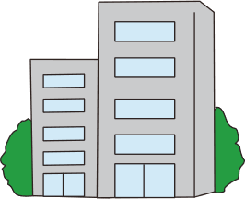

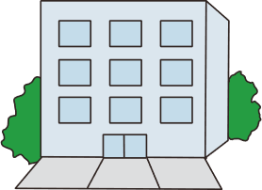

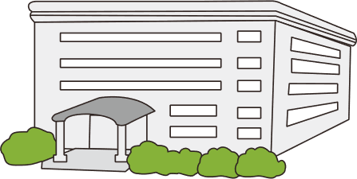
4. 私たちの生活と身近な税金
◆ 税金の流れと納め方
個人が会社などで働いて給料を受け取ったり、
商工業や農業などを営むことによって収入（所得）があると…
商工業（自営業者など）や農林水産業など
サラリーマン
（源泉徴収制度）
（申告納税制度）
会社など給与支払者が、支払いの際あらかじめ税金を計算し、これを差し引いて国などに納める制度。
所得者が、自分で所得と税額を計算し、税務署に申告して、国に税金を納める制度。
住民税
（県民税）
住民税
（市町村民税）
所得税
税務署
振興局
市役所･町役場

Slide 10
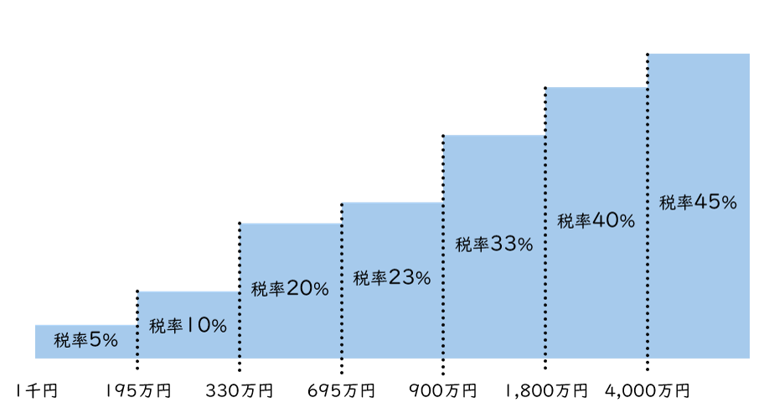
4. 私たちの生活と身近な税金
＜所得税の累進課税率＞
【参考】令和７年分の所得税の税額表〔求める税額＝ × −
〕
A
B
C
豆
知
識
累進課税制度
課税される所得金額 | 税率 | 控除額
1,000円から 1,949,000円まで | 5% | 0円
1,950,000円から 3,299,000円まで | 10% | 97,500円
3,300,000円から 6,949,000円まで | 20% | 427,500円
6,950,000円から 8,999,000円まで | 23% | 636,000円
9,000,000円から 17,999,000円まで | 33% | 1,536,000円
18,000,000円から 39,999,000円まで | 40% | 2,796,000円
40,000,000円以上 | 45% | 4,796,000円
A
B
C
累進課税制度は、所得が多いほどより税率が高くなるしくみで、日本では、所得税のほか相続税もこのしくみです。
この制度は、支払い能力に応じて税金を負担してもらおうとするものです。
これとは逆に、消費税のように税率が一定のものもあります。
課税される所得金額

Slide 11










4. 私たちの生活と身近な税金
◆ 消費税の納め方
みなさんがお店で買い物をすると、10％の消費税がかかります。
そのうち7.8％は国税（消費税）、2.2％は地方税（地方消費税）です。
製造業者
卸売業者
小売業者
消費者
売上げ
5,000円
売上げ
8,000円
売上げ
10,000円
(A)消費税(10％)
500円
(B)消費税(10％)
800円
(C)消費税(10％)
1,000円
(A) 500円
(B) - (A) 300円
(C) - (B) 200円
消費税
計1,000円
税務署
780円
220円
国
地方公共団体
都道府県
市町村
110円
1
2

Slide 12
4. 私たちの生活と身近な税金
目次へ
県内8か所
【国 税】
国税庁
国税局
税務署
税金を
取り扱う
ところ
県内6か所
【県 税】
県庁
振興局
【市町村税】
市役所・町役場
（正しい申告をしなかったら？）
所得税や法人税などは、納税者が税法に従って自分の所得と税額を正しく計算し、納税するという、申告納税制度を採用しています。
申告しなかったり、所得をごまかしたりして、ウソの申告をすることを脱税といいます。
脱税は、誠実な納税者の期待を裏切るだけでなく、国民全体に不利益を及ぼす犯罪として、法律により罰せられ、懲役という実刑判決を受けることもあります。

Slide 13
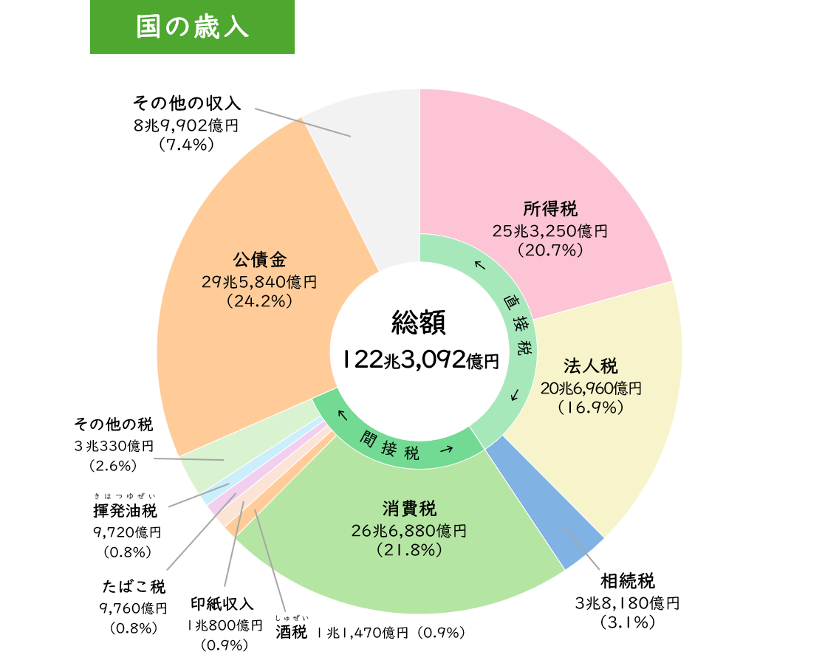
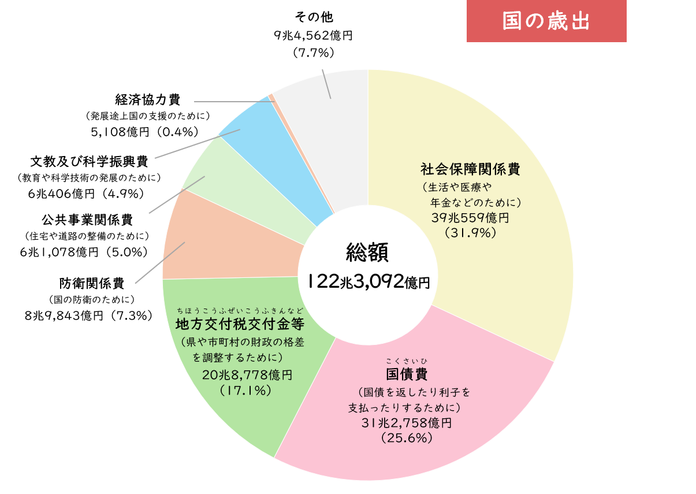
5. 国の財政
国の財政
（令和8年度一般会計当初予算）
※端数処理の関係により合計が一致しない箇所があります。

Slide 14
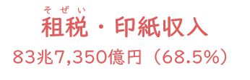


5. 国の財政
①
令和８年度予算の国の一般会計歳入122.3兆円は、①租税・印紙収入、②その他の収入、③公債金（借金）で構成されています。
現在、①租税・印紙収入、②その他の収入では歳出全体の約3/4しか賄えておらず、残りの約1/4は、 ③公債金（借金）に依存しています。
この借金は、将来世代の税収等で返済されるため、将来世代へ負担を先送りしていることになります。
②
③
① 租税・印紙収入：
所得税、法人税、消費税等の税による収入とその他の収入
② その他の収入：
政府保有株の売却益や、各種手数料などによる収入（税外収入）
③ 公債金：
歳入の不足分を賄うため、国債（借金）により調達される収入

Slide 15
5. 国の財政
国の財政
（令和8年度一般会計当初予算）
※端数処理の関係により合計が一致しない箇所があります。

Slide 16
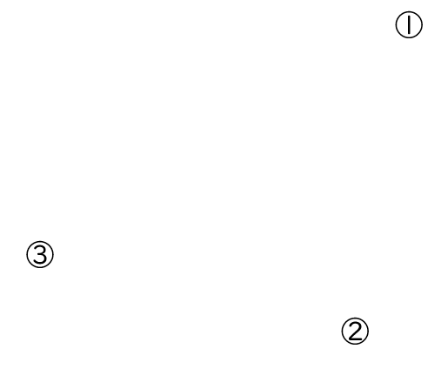
5. 国の財政
令和８年度予算の国の一般会計歳出は122.3兆円となっています。
これは 主に、①社会保障関係費、②国債費、③地方交付税交付金等に使われており、これらで約３/４を占めています。
① 社会保障関係費：
年金、医療、介護、こども・子育て等のための支出
② 国債費：
国債の償還（国の借金の元本の返済）と利払いを行うための経費
③ 地方交付税交付金等：
どこでも一定の公的サービス水準が維持されるよう、国が調整して地方団体に配分する経費

Slide 17
5. 国の財政
予算とは？
当初予算
会計年度開始前に成立する、その年の基本となる予算計画で、内閣や地方公共団体の首長の基本方針に基づき編成されます。
予算は、国や地方公共団体が4月から翌年3月までの１年間（会計年度）に必要となる活動資金の収入（歳入）と支出（歳出）の予定を示した計画のことです。
国の予算は「国会」、地方公共団体の予算は「地方議会」での議決を経て、正式に「予算」として成立します。
予算は、成立の時期や目的によって３つに区分されます。
補正予算
当初予算成立後に、災害対策や経済情勢の変化に対応するため、追加・変更される予算です。
年度途中で編成され、経済対策や物価高対策などに使われます。
暫定予算
当初予算が年度開始までに成立しない場合に、国や地方公共団体の運営上、必要な支出に限定して編成される短期予算です。

Slide 18
5. 国の財政
国の予算、決算の流れ（20X1年度）
豆
知
識
時 期 | 国 | 内 閣 | 会計検査院 | 国 会
20X0年度
20X1年度
20X2年度 以降
決算にも注目!!
決算とは、会計年度における収入（歳入）と支出（歳出）の実績のことです。国の予算が法律や目的に従って使われたかを会計検査院が審査し、国会で検証・審議します。
税収などが予想以上に伸びたり、予算計上したものの使う必要がなくなった不用額は「余剰金｣となり、国債の償還などに使われます。
決算の検証・審議は、翌年度以降の予算編成に反映させる上で、重要な役割を果たしています。
予算案の議論
6月
予算案の
方針決定
7月
概算要求基準を決定
8月
概算要求
財務省による
審査
12月
予算案の
閣議決定
2月～3月
1月
予算案を
国会提出
予算の審議･議決
3月
予算成立
20X1年度 予算の執行
財務省による
決算作業
9月
7月
決算の審査依頼
決算提出
9月～11月
11月
決算の審査
11月～翌年6月
予算の国会提出
決算の検証･審議

Slide 19
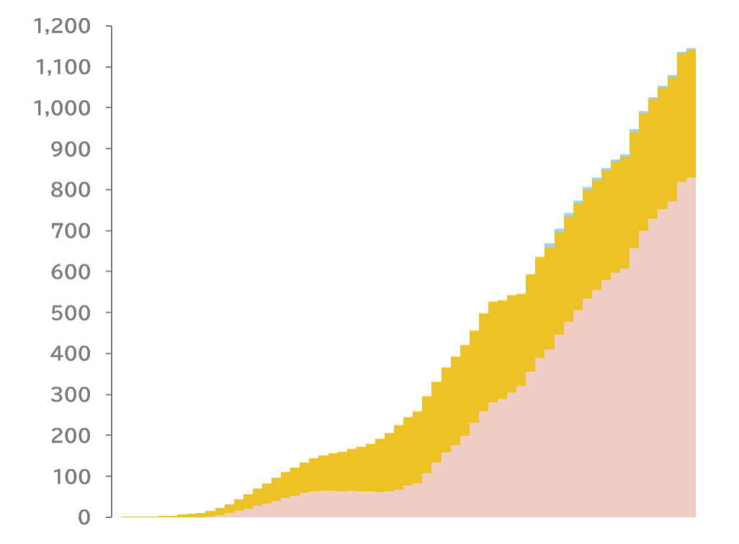

5. 国の財政
（兆円）
公債残高の累増
増え続ける公債残高
1,145
復興債残高
景気の変動や災害復興などに配慮したいろいろな計画を実施するため、やむを得ない措置として公債を発行した結果、 令和8年度末の公債残高は1,145兆円に上ると見込まれています。
その結果、国債費の増大によって、社会を支えていくための支出が低下しています。
この公債は、いずれ国が返さなければならない借金ですが、最終的に将来の世代が支払うことになるので、国債に頼るわが国の財政を改善することが今後の大きな課題となっています。
建設公債残高
特例公債残高
1975
1980
1985
1990
1995
2000
2005
2010
2015
2020
2026
(S50)
(S55)
(S60)
(H2)
(H7)
(H12)
(H17)
(H22)
(H27)
(R2)
(R8)
（年度末）
（注 1）令和6年度未までは実績、令和7年度末は補正後予算、令和8年度未は政府案に基づく見込み。
（注 2）普通国債残高は、建設公債残高、特例公債残高及び復興債残高。特例公債残高は、昭和40年度の歳入補填債、国鉄長期債務、国有林野累積債務等の一般会計承継による借換債、臨時特別公債、減税特例公債、年金特例公債、GX経済移行債及び子ども·子育て支援特例公債を含む。
（注 3）令和8年度末の翌年度借換のための前倒債限度額を除いた見込額は1,095兆円程度。

Slide 20
5. 国の財政
目次へ
豆
知
識
消費税はどう使われているの？
未来に向かって
10％の消費税のうち6割以上が社会保障4経費（年金、医療、介護、こども・子育て支援）として使われています。残りの部分については、地方消費税及び地方交付税として身近な地域のくらしのために活用されています。
これまでに見てきたように、日本の財政は将来への課題を抱えています。
少子高齢社会を迎えた現在、国民が税金をどのように負担し、その納められた大切な税金を無駄なく、どのような費用に使い、そして、これからの日本をどんな国にしていくかは、私たち国民が選択しなければなりません。
そのためにも、税金についてもっと関心をもって、より正しく理解したいものです。
老後の生活の
安心などのために
年 金
医 療
介 護
こども･子育て支援
（63.6％）
消費税
（7.8％）
社会保障へ
身近な地域の
くらしのために
地方交付税として地方へ
地方消費税
（2.2％）
地方分
（36.4％）
そのまま地方へ
※
国の消費税 7.8％のうち約 2 割（19.5%）が地方交付税となります。
この結果、消費税・地方消費税のうち地方分として配分されている割合は 36.4％となっています。

Slide 21
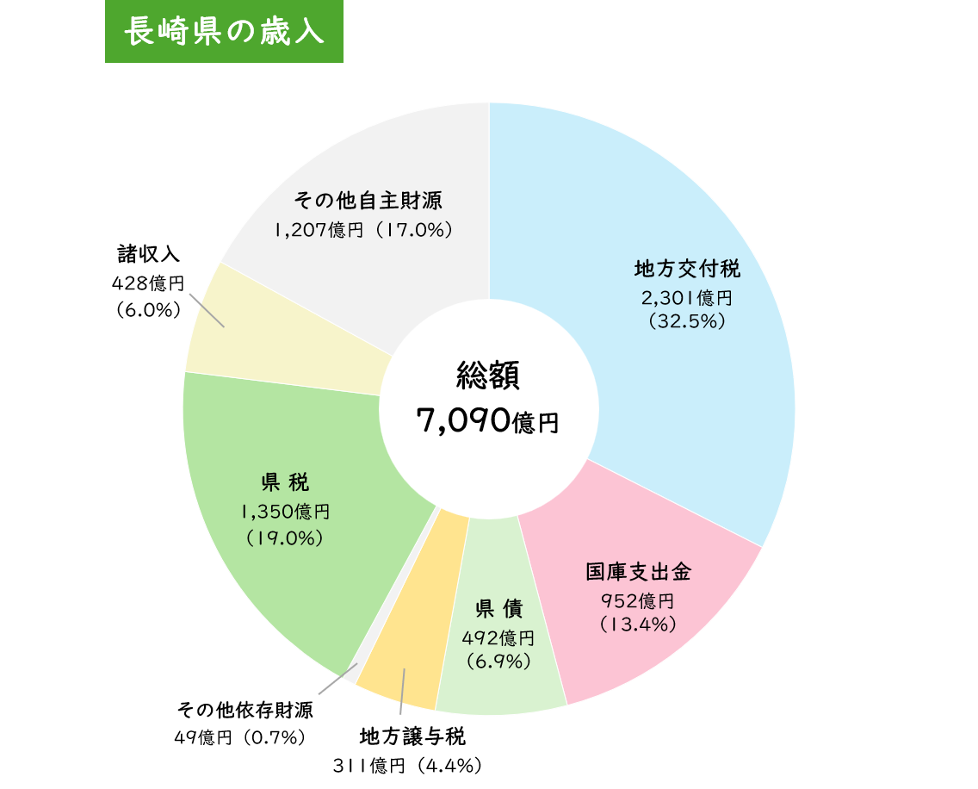
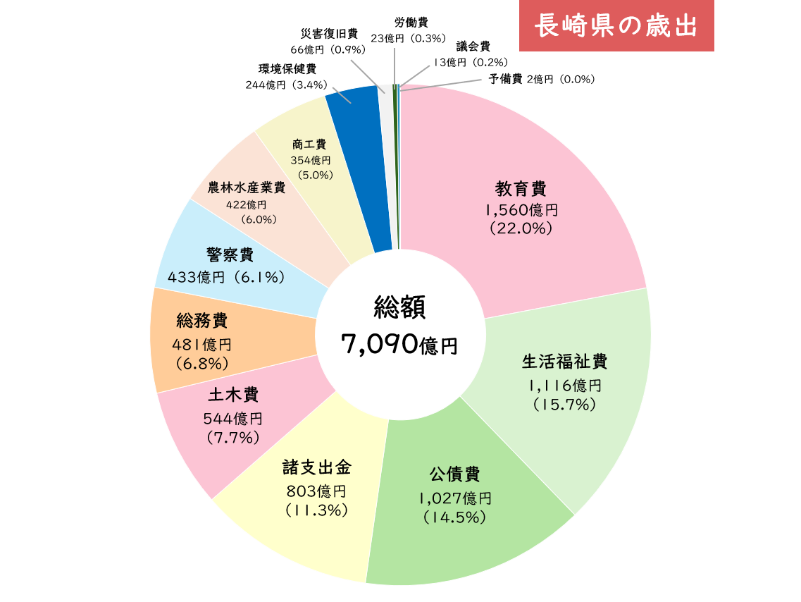
6.長崎県の財政
長崎県の財政
（令和8年度一般会計当初予算）
※端数処理の関係により合計が一致しない箇所があります。
※長崎県の「令和８年度一般会計当初予算」は、予算編成時期と知事選挙の関係から、重要な政策的予算を除いた、いわゆる骨格予算です。

Slide 22
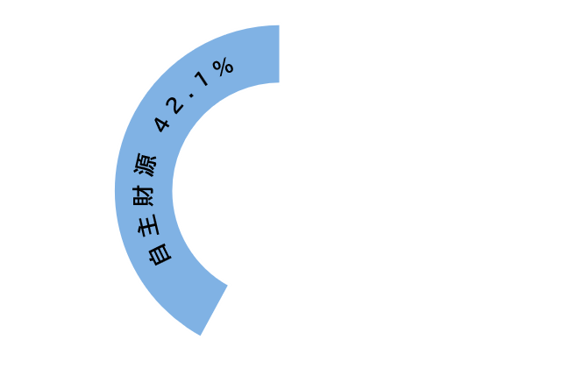
6.長崎県の財政
豆
知
識
じ しゅ ざい げん
県税や市町村税など、地方自治体が自ら調達できる財源をいいます。
自主財源

Slide 23
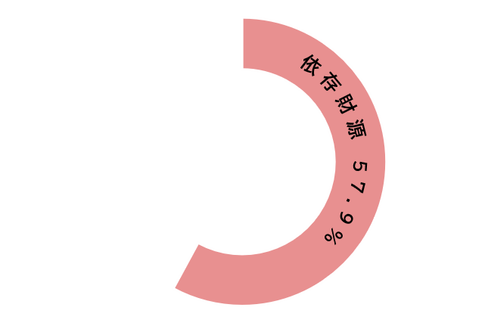
6.長崎県の財政
豆
知
識
じ しゅ ざい げん
県税や市町村税など、地方自治体が自ら調達できる財源をいいます。
自主財源
ち ほう こう ふ ぜい
【地方交付税】
い ぞん ざい げん
地方自治体によって人口や企業の数などに差があるため、 そこで納められる税金（地方税）にも格差が出てきます。地方交付税は、全国の自治体が一定の水準の仕事ができるように、 国の集めた税金の一部を配分するものです。
依存財源
自主財源以外の財源で、国から受ける国庫支出金や地方交付税など、他に依存しているものをいいます。
こ っ こ し しゅつきん
【国庫支出金】
国が、地方自治体の行う公共事業などの特定の事業に対して、補助金や負担金などの形で交付するものです。
けん さい
【県 債】
県が実施する公共施設の建設事業・災害復旧事業などの財源とするための長期の借入金のことです。

Slide 24

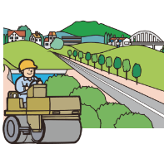
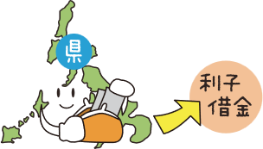









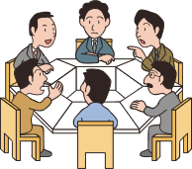
6.長崎県の財政
長崎県の人口 1,231,665人（令和８年１月１日現在の異動人口調査）
教育費
■県民1人当たり
126,700円
土木費
■県民1人当たり
44,200円
公債費
■県民1人当たり
83,400円
児童生徒がよい環境のもとで、学校教育が受けられるよう施設の整備･充実のために使われます。
住みよい街づくりのため、道路、河川、港湾、空港などの建設整備に使われます。
県債の支払いのために使われます。
農林水産業費
■県民1人当たり
34,300円
生活福祉費
■県民1人当たり
90,600円
環境保健費
■県民1人当たり
19,800円
農林業や水産業の振興を図るため、技術･経営の指導や、農地、農林道、漁港の整備･改良などに使われます。
福祉の向上のために、くらしに困っている人を援助したり、体の不自由な人や身よりのない老人のための施設をつくったりするのに使われます。
健康を守るための健康診断や衛生検査、各種医療施設などの充実や病気の予防等に使われます。
商工費
■県民1人当たり
28,800円
警察費
■県民1人当たり
35,100円
総務費
■県民1人当たり
39,100円
工業開発の推進、中小企業の活性化、観光の振興をめざすために使われます。
生命や財産を守り、毎日の生活を安心して送ることができるよう、犯罪の防止や交通安全対策等のために使われます。
行政の仕事を総合的に進めていくために使われます。
労働費
■県民1人当たり
1,800円
災害復旧費
■県民1人当たり
5,400円
その他
■県民1人当たり
65,400円
雇用の促進、労働環境の改善などをすすめるために使われます。
道路や橋などが、災害でこわれた場合の復旧のために使われます。
議会費
■県民1人当たり
1,000円
県民1人当たりの支出額の合計は
約575,600円
住民の代表としての仕事をする議会関係の費用として使われます。
（注）「県民1人当たり」の金額は長崎県の予算を長崎県の人口で割ったものです。

Slide 25

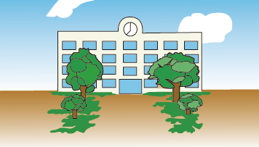


6.長崎県の財政
ー私たちの教育のためにー 児童生徒一人当たりでは？
国や地方公共団体では、だれもがよりよい教育を受けられるように、教育費に多額の予算を使っています。その金額は、中学生一人につき、1年間に約108万円にもなります。
●公立学校の児童･生徒一人当たりの国や地方公共団体年間教育費の負担額（令和5年度）
小学生
96万8,000円
約906万円
9年間で
生徒一人の義務教育に使われた税金を単純に累計すると…
中学生
108万3,000円
高校生（全日制）
106万4,000円
※私立学校でも、税金により教育に係る費用の一部が補助されています。

Slide 26
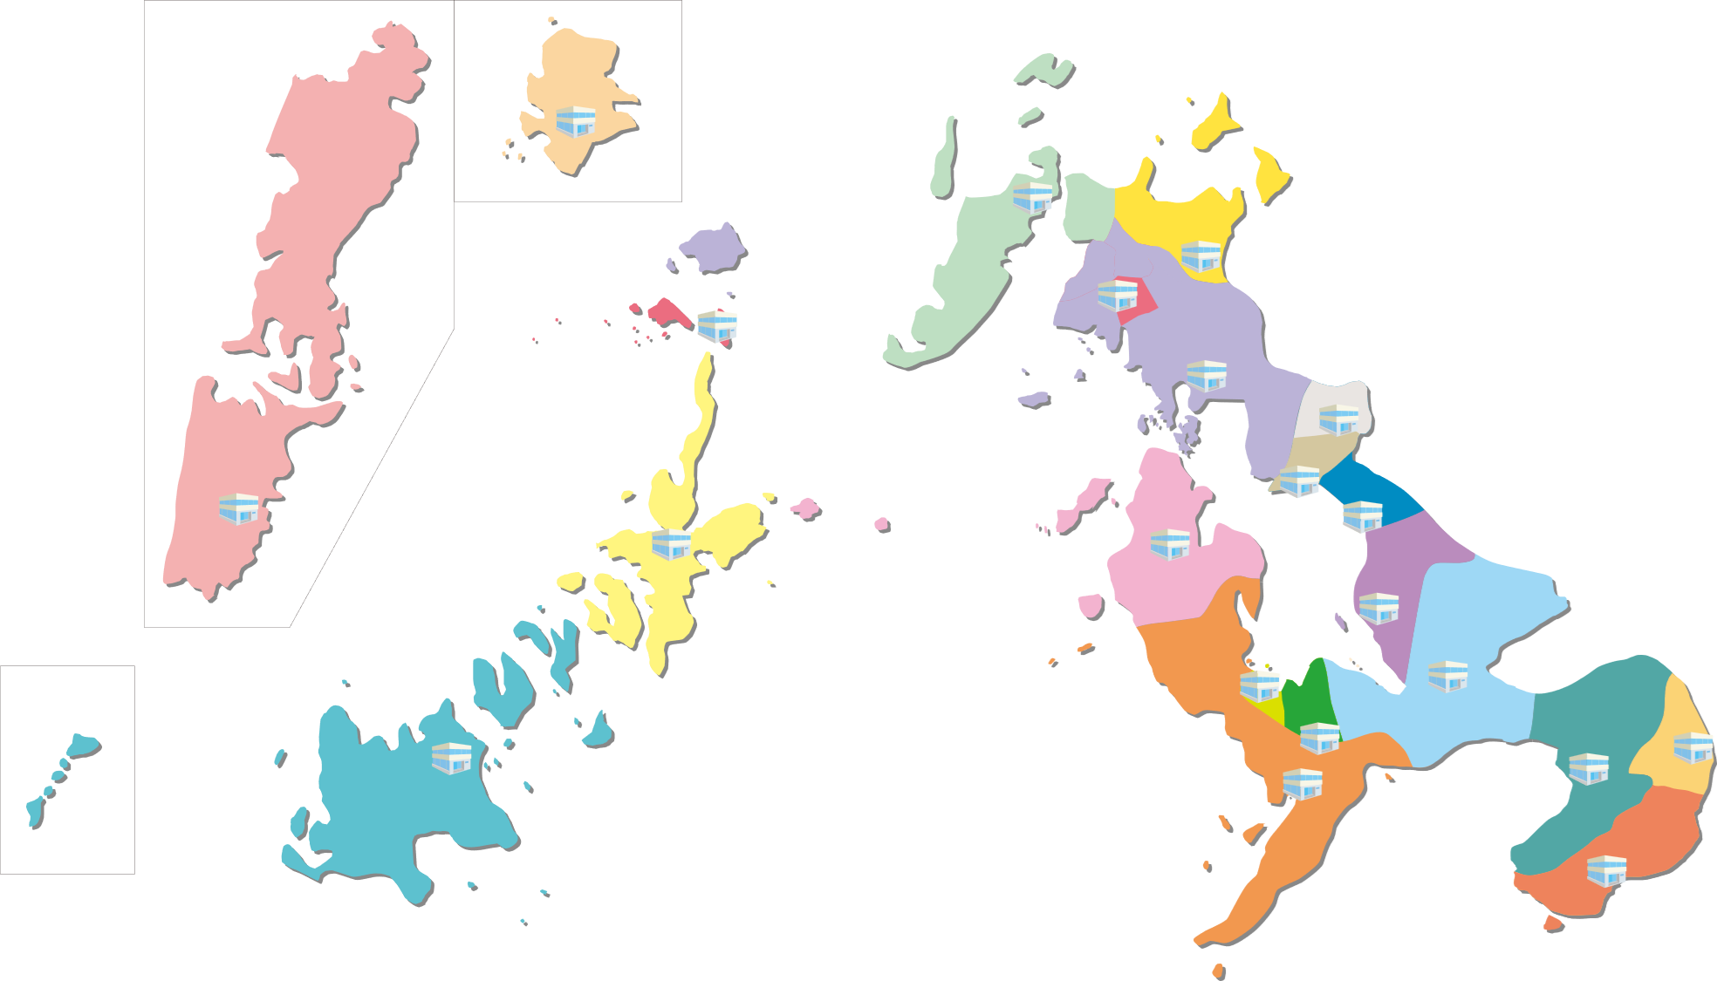
6.長崎県の財政
6.長崎県の財政
目次へ
長崎県の各市町での税金の使われ方
税金はいろいろなところに使われています。みなさんが住んでいる地域ではどのように使われているかな。
みなさんが住んでいる地方公共団体（市町）の税金の使われ方を調べてみよう。
市町の名称をクリックすると、自治体のホームページへ移動します。
ホームページ上にある検索バーに「予算」「財政」などのキーワードを入力して調べてみよう。
壱岐市
平戸市
松浦市
小値賀町
佐世保市
佐々町
波佐見町
対馬市
川棚町
東彼杵町
新上五島町
西海市
大村市
諫早市
時津町
雲仙市
島原市
五島市
長与町
長崎市
南島原市

Slide 27




7.これからの社会と税
少子高齢化社会の到来
現在わが国の平均寿命は男性81.09歳、女性87.13歳（厚生労働省「令和６年簡易生命表の概況」より）で、この50年の間に実に10歳以上も伸びており、男女とも世界で平均寿命が高い国の一つです。また、一方では出生率の急速な低下も見落とすことのできない状況です。
わが国は世界の主要先進国の中で最も高齢化が進んでおり、今後も一層の高齢化が見込まれ、2070年には国民の2.6人に1人が65歳以上の高齢者という時代が到来すると予想されています。
1980年（昭和55年）
2000年（平成12年）
2030年
2060年
●働き手と高齢者の比率
（高齢者）
65歳人口
20から64歳人口
（働き手）
6.6人
3.6人
1.8人
1.3人
（注）「人口構成の推移と将来推計」（人口統計資料集（2026年版）国立社会保障・人口問題研究所）によります。
女性や高齢者の就労の増加により単純な比較はできませんが、働き手と高齢者の比較をみると、2000年（平成12年）は65歳以上のお年寄り1人に対して働き手は約3.6人でしたが、2060年には約1.3人になると予想されています。

Slide 28

7.これからの社会と税
●社会保障給付費の増加
148.9兆円
（24.4％）
ふくらむ社会保障費
社会保障に係る費用
1.36倍
その他
9兆円
（1.5％）
高齢化社会の進展に伴い、年金、医療、介護などの社会保障の給付は、今後も急激な増加が見込まれています。
特に医療・介護分野の給付は、財源調達の基礎となるGDP（国内総生産）の伸びを大きく上回って増加すると見込まれており、社会保障の安定財源の確保が重要な課題となっています。
109.5兆円
（22.8％）
こども子育て
5.6兆円
（0.9％）
その他
7.4兆円
（1.5％）
介護 19.8兆円（3.2％）
介護
2.36倍
こども子育て
4.8兆円
（1.0％）
介護 8.4兆円（1.8％）
医療 54.0兆円（8.9％）
医療
1.54倍
医療 35.1兆円
（7.3％）
年金
1.12倍
年金 60.4兆円（9.9％）
年金 53.8兆円
（11.2％）
GDP 479.6兆円
2012年度
GDP 1.27倍
GDP 610.6兆円
2025年度
※出典：厚生労働省「社会保障に係る費用の将来推計の改定について（平成24年3月）」
（注）（ ）内の％表示はGDP比。なお、同推計はGDP基準改定前のものである。

Slide 29
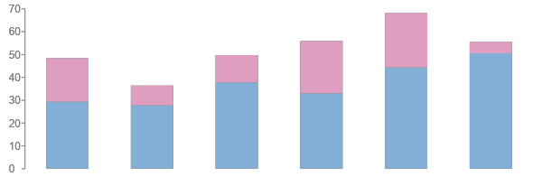







7.これからの社会と税
税の国際比較
●国民負担率
国民所得に対する租税負担率と社会保障負担率の合計を国民負担率といいます。
租税負担率［（国税+地方税）／国民所得］
社会保障負担率［（公的年金や公的医療保険の保険料）／国民所得］
(%)
負担は少ない方がいいけど、将来はだいじょうぶかな？
68.1％
55.9％
55.5％
48.4％
49.7％
23.8％
5.0％
36.4％
12.0％
22.8％
19.0％
8.6％
44.3％
50.5％
37.8％
33.1％
29.4％
27.8％
日本
アメリカ
イギリス
ドイツ
フランス
スウェーデン
（注 1）日本は令和4年度 (2022年度）実績。諸外国は、OECD資料による。
（注 2）租税負担率は、国税及び地方税の合計の数値。また、個人所得課税には資産性所得に対する課税を含む。
（注 3）四捨五入の関係上、各項目の計数の和が合計値と一致しないことがある。

Slide 30
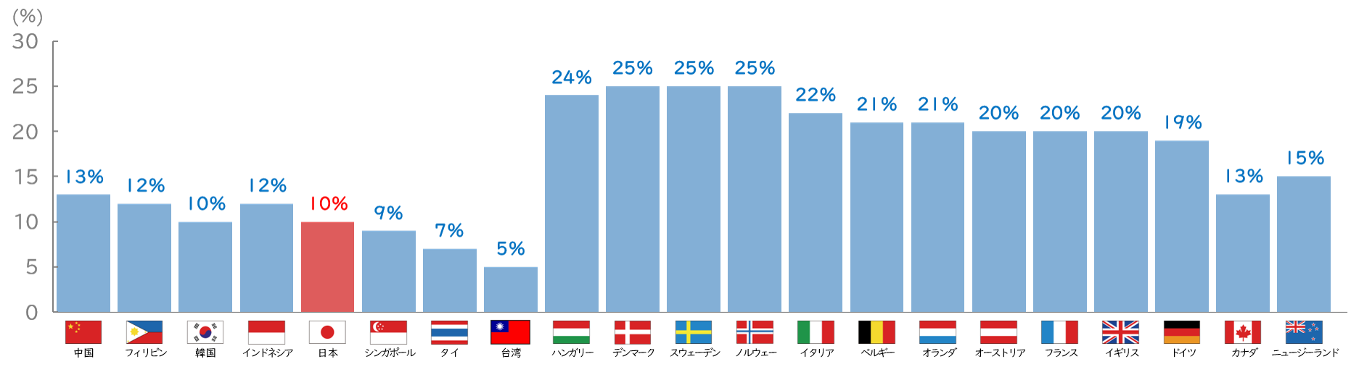
7.これからの社会と税
消費税の税率
日本では、消費者に広く公平に負担を求める消費税を平成元年に導入しました。これと同じような税制は、ヨーロッパ諸国ではすでに「付加価値税」として導入されていました。
付加価値税は、全世界100以上の国･地域で採用されています。
●消費税（付加価値税）の標準税率（2025年1月現在）
（注 1）日本の消費税10％については、地方消費税2.2％を含みます。
（注 2）国や地域によって軽減税率の適用の範囲や方法が違います。
（注 3）アメリカでは、州や都、市によって、税率が異なる小売売上税を導入しています（例：ニューヨ ーク州及びニューヨーク市の合計8.875%) 。
（出典）OECD資料、 欧州委員会及び各国政府ホームページ、 IBFD等

Slide 31

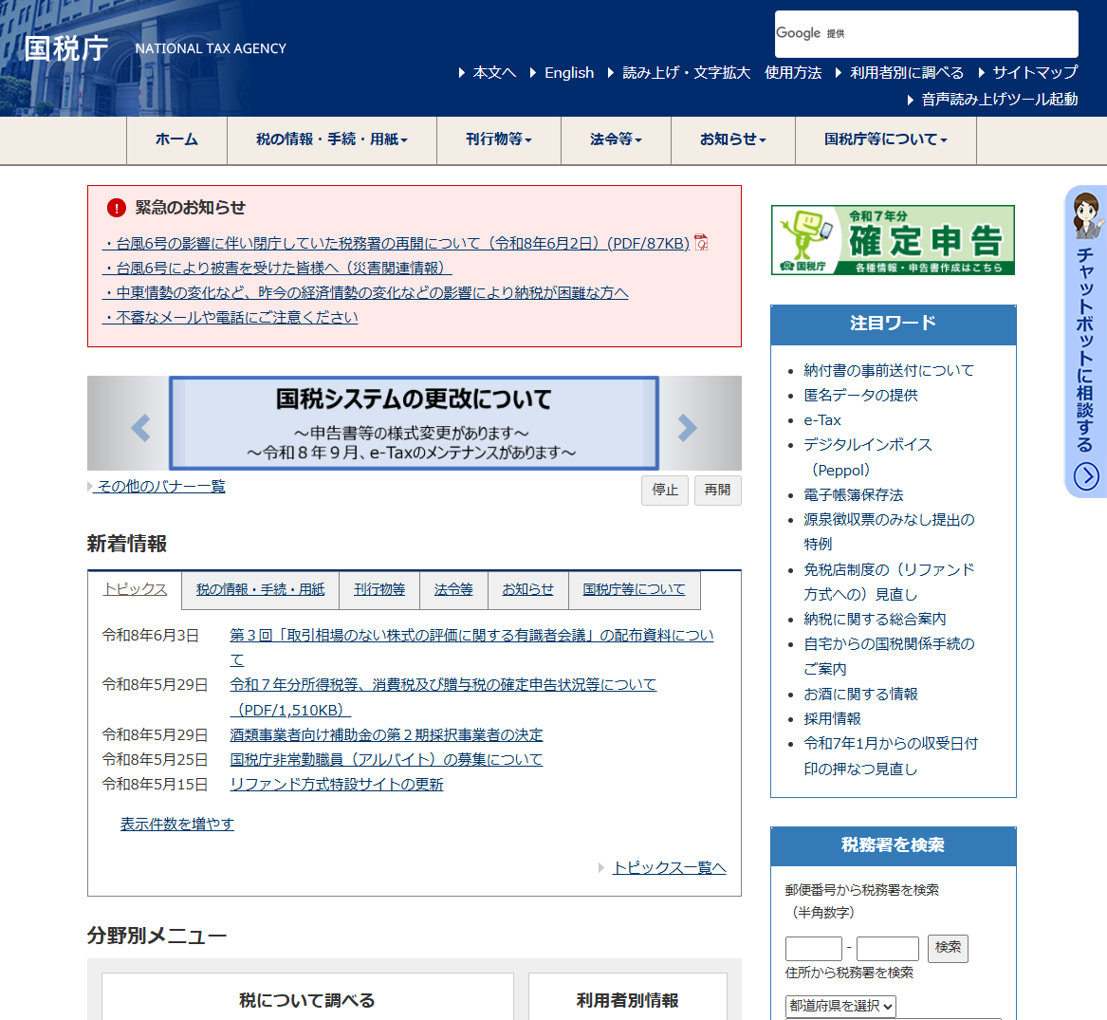
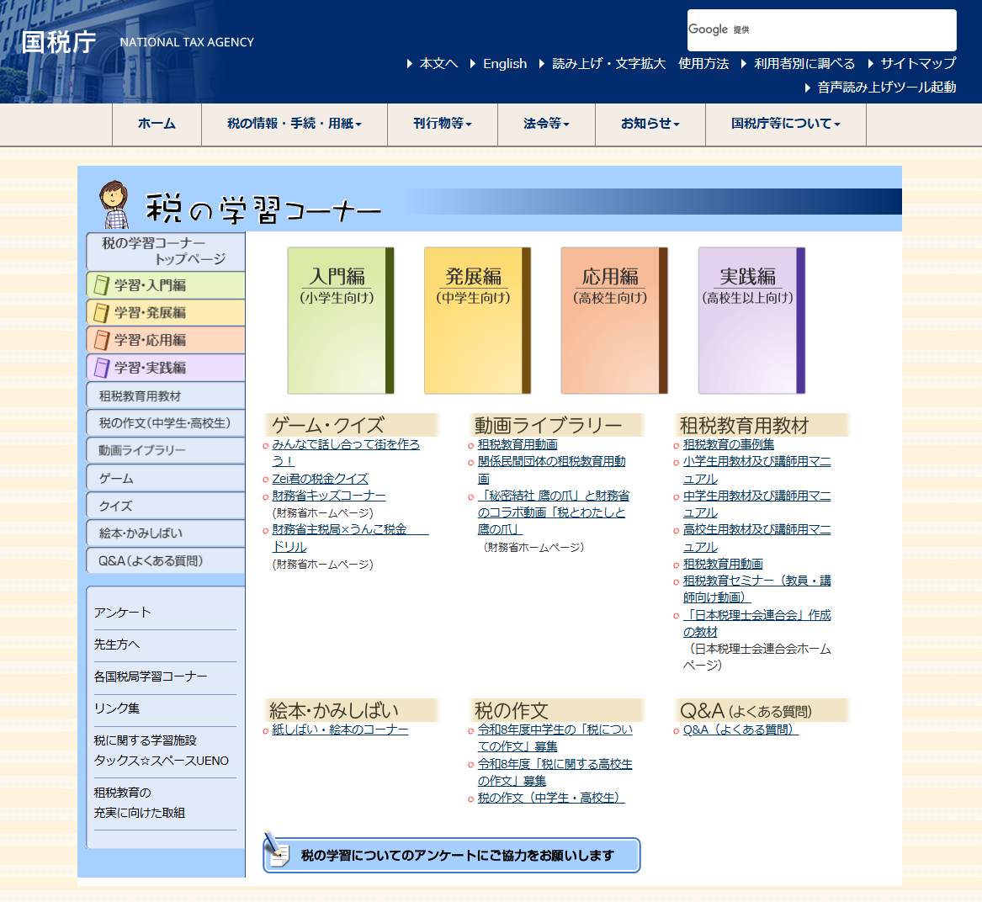
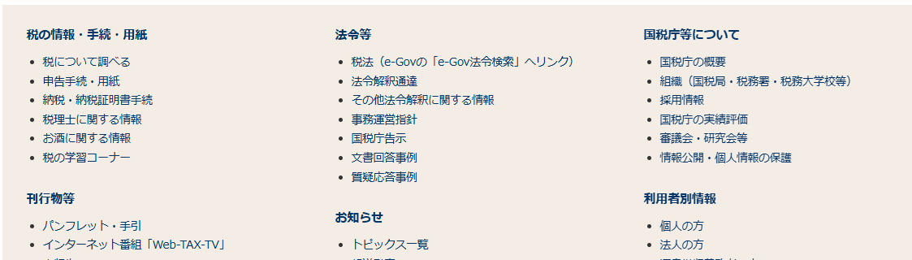
7.これからの社会と税
国税庁ホームページ
https://www.nta.go.jp/
租税教育用教材（パワーポイント）を提供
小・中学生用ビデオ
（アニメ（動画））を提供
作文の入賞作品
を紹介
主な内容
身近な税情報
税の学習コーナー
※ 税金相談（タックスアンサー）や福岡国税局の
ホームページにもリンクしています。
記者発表資料、統計情報
国税庁の紹介

Slide 32
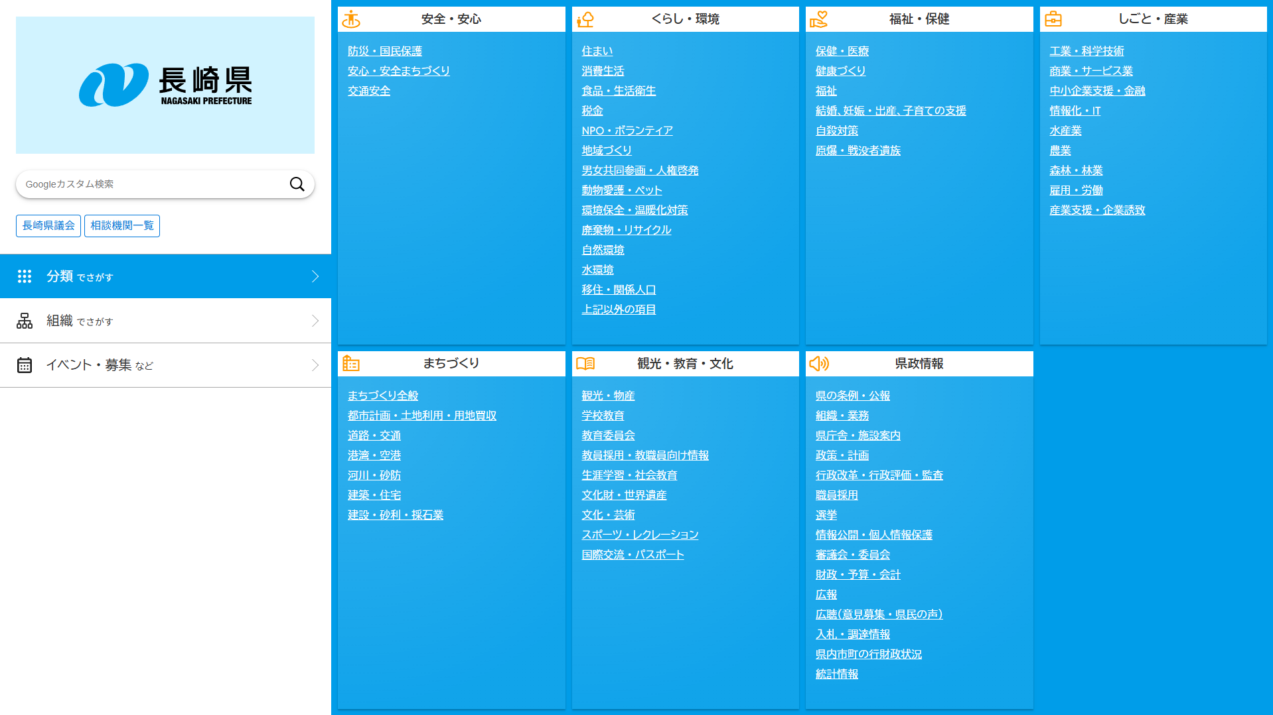
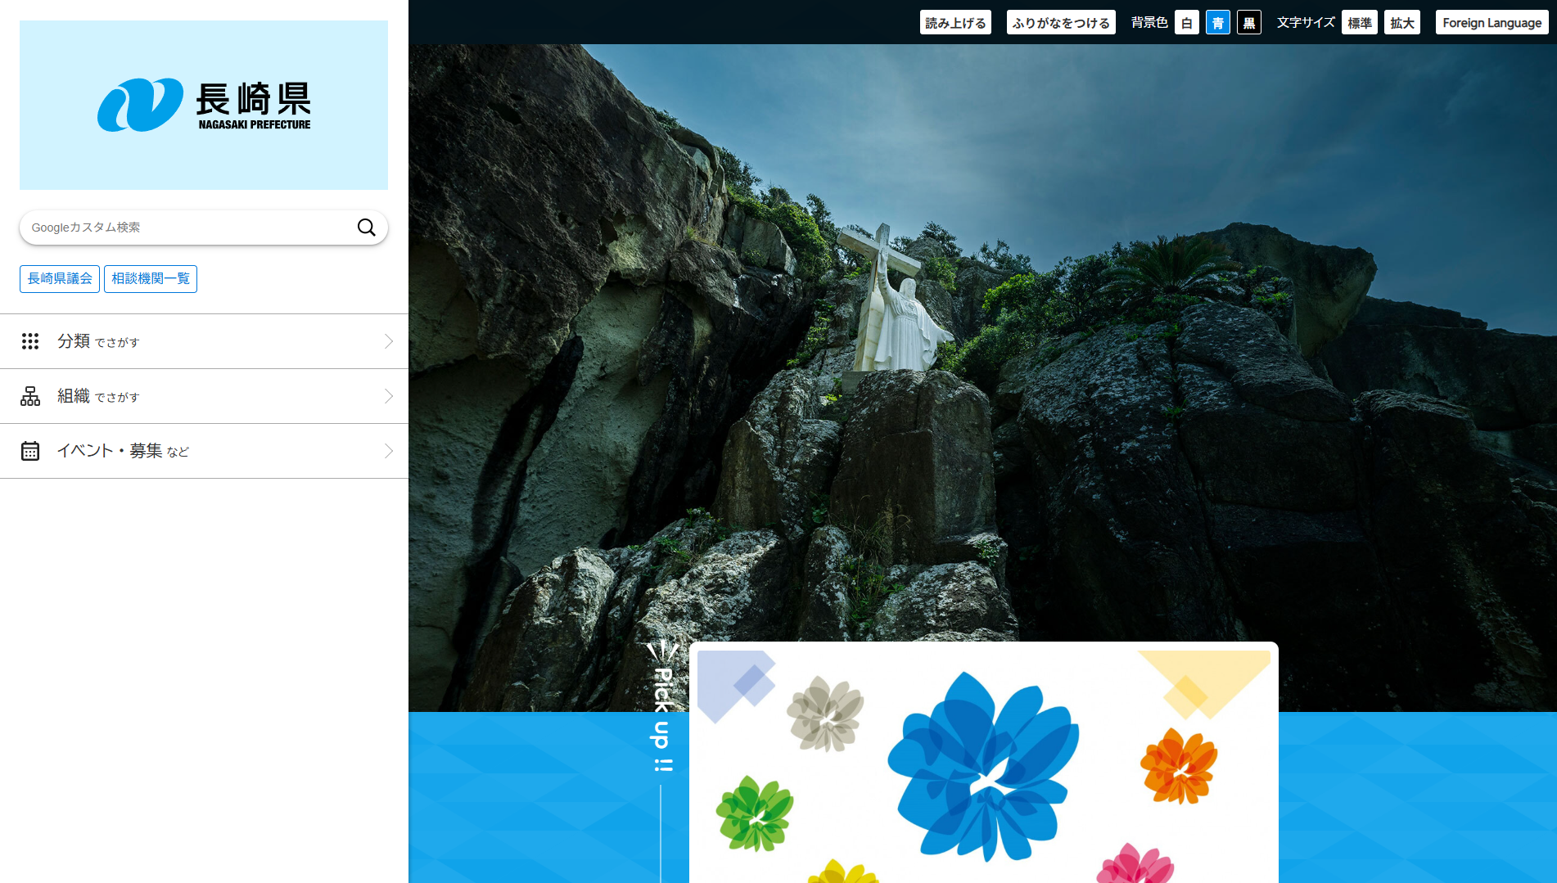
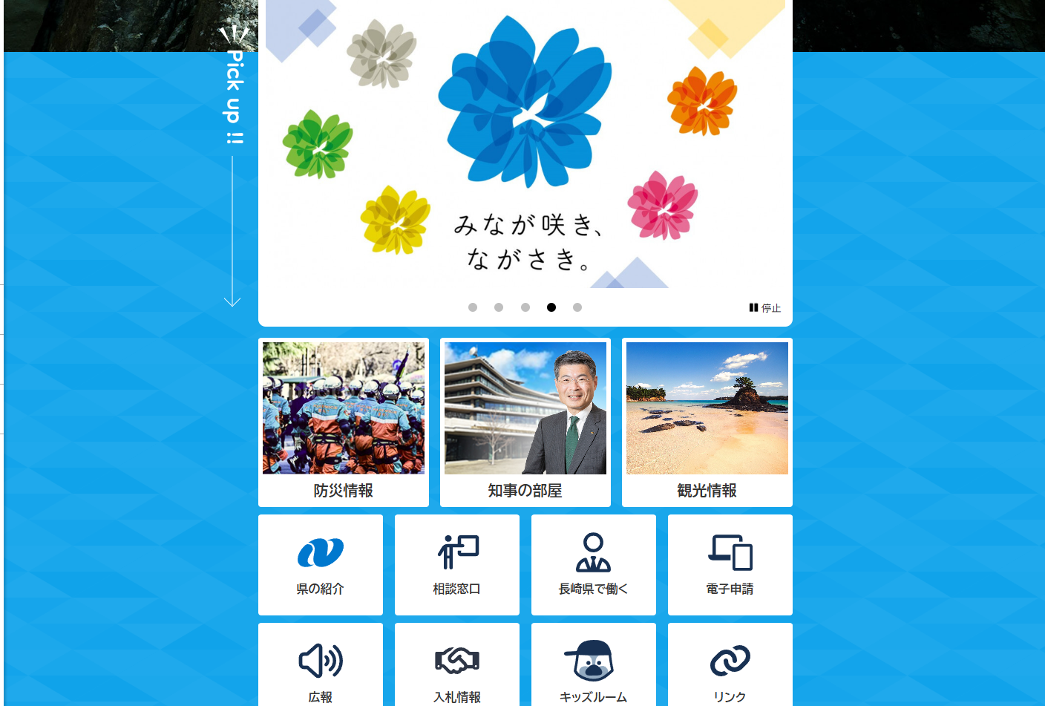
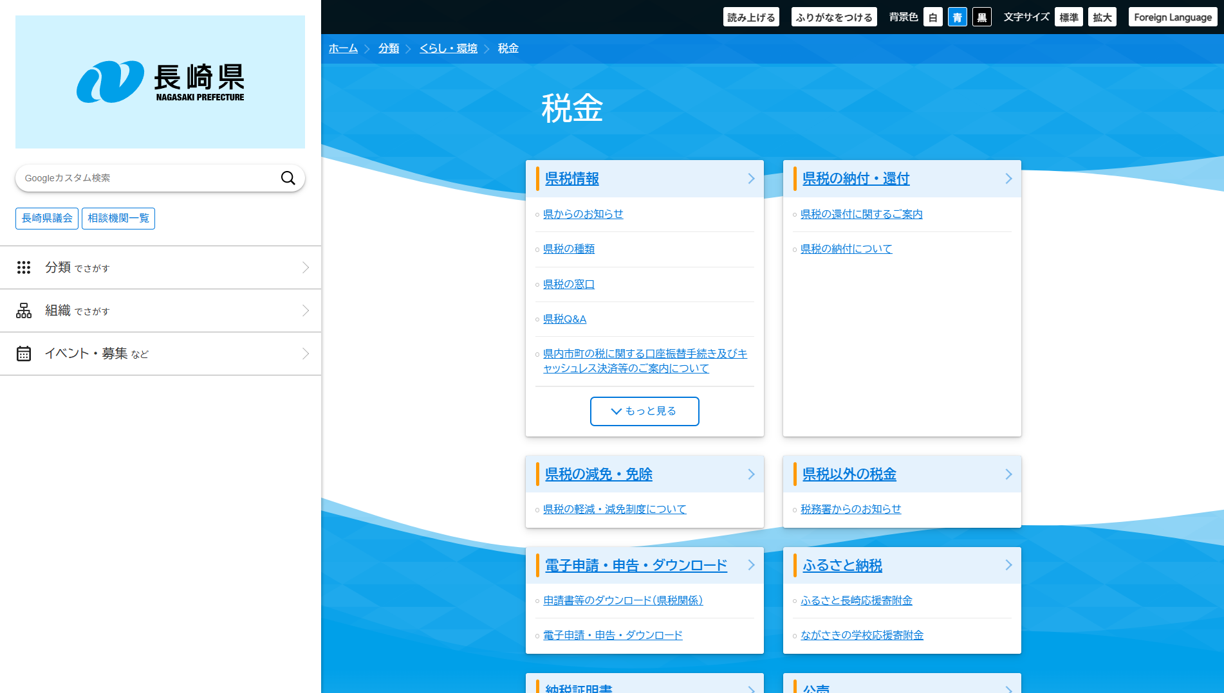
7.これからの社会と税
長崎県ホームページ
https://www.pref.nagasaki.jp/
主な内容
税金の種類
用語解説
窓口のご案内

Slide 33

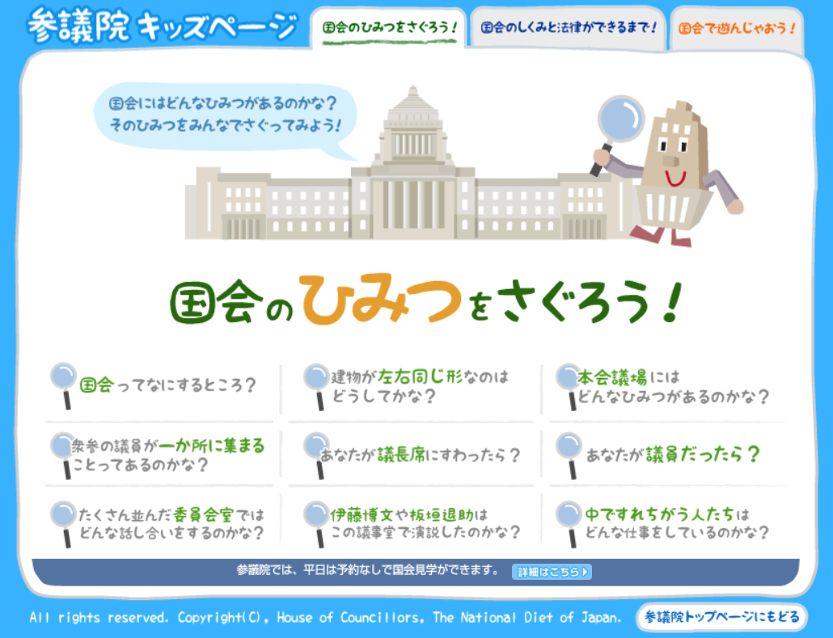


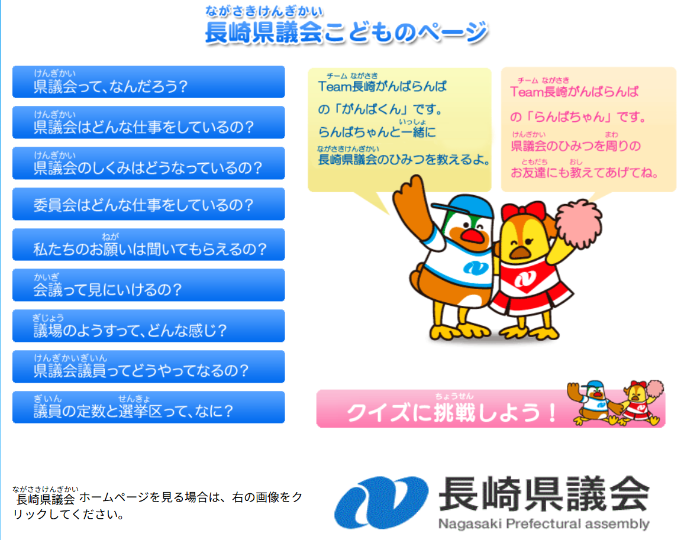

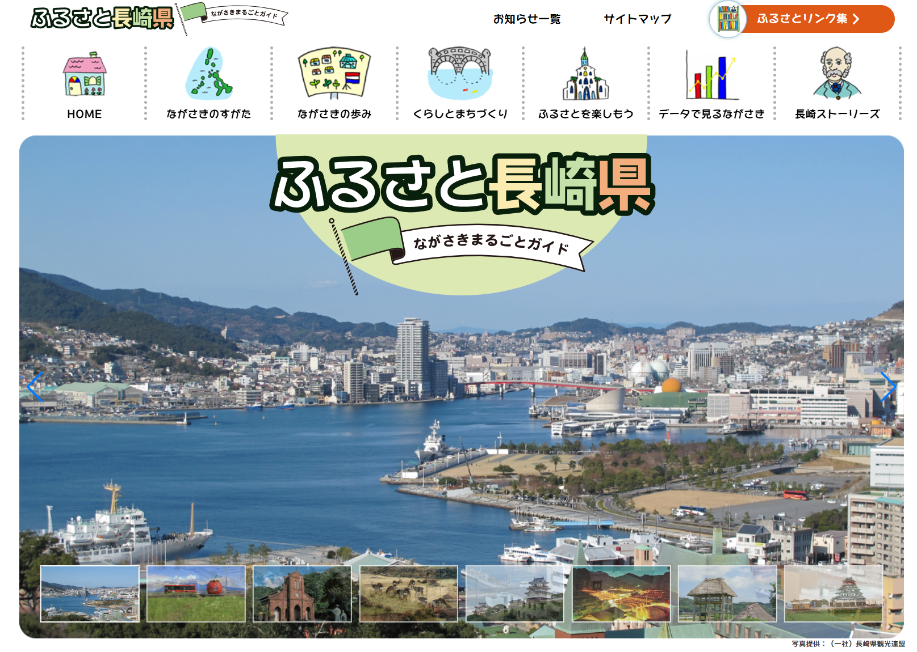
7.これからの社会と税
もっと詳しく調べてみよう
国や長崎県の関連リンクをまとめた、学びのためのリンク集です。
はじめての首相官邸
参議院キッズページ
もっと知りたい税のこと
国の「しごと」や「役割り」などについて調べてみよう
国会の「しくみ」などを調べてみよう
国税のことを調べてみよう
(財務省ホームページより）
ながさきけんキッズルーム
長崎県議会こどものページ
県税のしおり
ふるさと長崎県
長崎県の「しごと」や「役割り」などについて調べてみよう
長崎県議会の「しくみ」などを調べてみよう
長崎県のことをもっと詳しく調べてみよう
県税のことを調べてみよう

Slide 34

目次へ
編集・発行
長崎県租税教育推進協議会
【事務局】長崎税務署（税務広報広聴官）

